Slide 1
共同学習方式による電子カルテからの​ エンティティ関係抽出手法
第二回ゼミ​
ディジタル図書館研究室 ​
M２ FANG Xintao​
2021-04-30

Slide 2
研究背景
情報技術の発展に伴い、電子カルテ（EMR: electrical medical records）は従来のカルテと比較して、保存と管理に便利であるため、各病院で普及しつつある
電子カルテに含まれる情報量は膨大であるため、電子カルテに基づいて医療エンティティ関係の抽出を行うことにより、価値ある医療情報を獲得できる

Slide 3
エンティティ関係抽出
テキストから「固有表現ー関係ー固有表現」のような構造化されている三つ組を結果として抽出する​
例：
固有表現： Medical problem
固有表現： Treatment
関係： Treatment improves medical problem (TrIP)
医学的問題
治療
治療は医学的問題を改善する
心臓病
ヒドロクロロチアジド 薬
Hypertension was controlled on hydrochlorothiazide
Medical problem
treatment
hydrochlorothiazide-TrIP-Hypertension

Slide 4
エンティティ関係抽出方法
固有表現抽出モデル
固有表現と関係
関係分類 モデル
データ
固有表現
パイプライン方式
(Pipline method)
固有表現と関係
エンティティ関係分類 モデル
データ
共同学習方式(Joint method)
パイプライン方式の欠点
誤った累積伝播が存在する
サブタスク間の依存関係が無視される
冗長な固有表現が生じる

Slide 5
研究目的
共同学習モデル（Joint model）を電子カルテデータに応用する
エンティティ関係抽出の精度を向上する

Slide 6
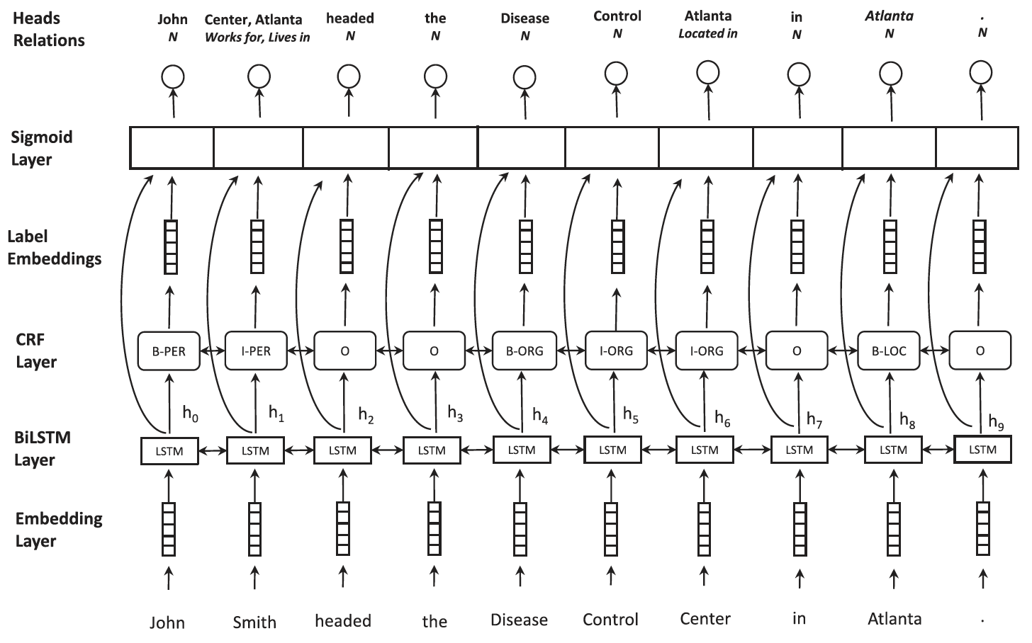
既存の共同学習手法
エンティティ関係抽出の
Jointモデル[１]
BiLSTMの代わりにBERTを使う
[1] Bekoulis, G., Deleu, J., Demeester, T. and Develder, C., 2018. Joint entity recognition and relation extraction as a multi-head selection problem. Expert Systems with Applications, 114, pp.34-45.

Slide 7
BERT
BERTとは”Bidirectional Encoder Representations from Transformers”を指し、Googleにより発表された自然言語処理モデル[2]
BERTは事前学習モデルであり、既存のタスク実行モデルにFine-tuningすることで、そのモデルの精度を向上させられる
少ないデータを追加学習するのみで動作するので、一からモデルを構築しなくてすむ
[2]J. Devlin, M.-W. Chang, K. Lee, and K. Toutanova. BERT: Pre-training of deep bidirectional transformers for language understanding. In Proceedings of the 2019 Conference of the North American Chapter of the Association for Computational Linguistics: Human Language Technologies, Volume1 (Long and Short Papers), pages 4171–4186, 2019

Slide 8
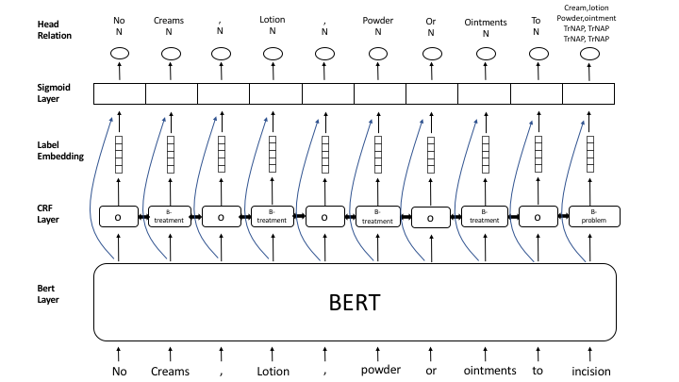
提案手法
BERTに基づくエンティティ関係抽出のJointモデル
生物医療分野のBERT[3]
[3] Peng, Yifan, Shankai Yan, and Zhiyong Lu. "Transfer Learning in Biomedical Natural Language Processing: An Evaluation of BERT and ELMo on Ten Benchmarking Datasets." In Proceedings of the 18th BioNLP Workshop and Shared Task, pp. 58-65. 2019.

Slide 9
実験（１）
BiLSTM、BERT、生物医療分野のBERTそれぞれに基づいて実験を行う
BiLSTMに基づいたモデルをBaseline手法として、提案手法と比較した
実験データ
2010 i2b2/va challenge
データ量
170件の訓練レポート、256件のテストレポート
1件レポートに約15文(タグあり)が利用できる
訓練データ：検証データ：テストデータ＝3：1：1

Slide 10
実験（２）
2010 i2b2/VA challenge は２つのタスクを提案して、それらにデータを提供した(170件の訓練レポートと256件のテストレポート)
2010 i2b2/VA challenge はカルテデータに対するチャレンジ
固有表現抽出の３つのカテゴリ
医療問題（medical problem）
治療法（treatment）
検査（test）
関係抽出の８つのカテゴリ

Slide 11
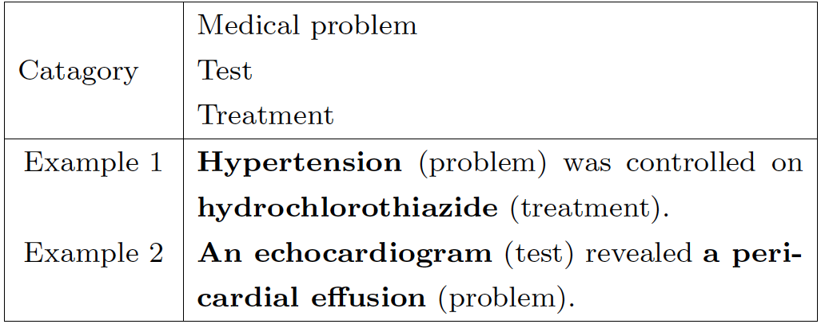
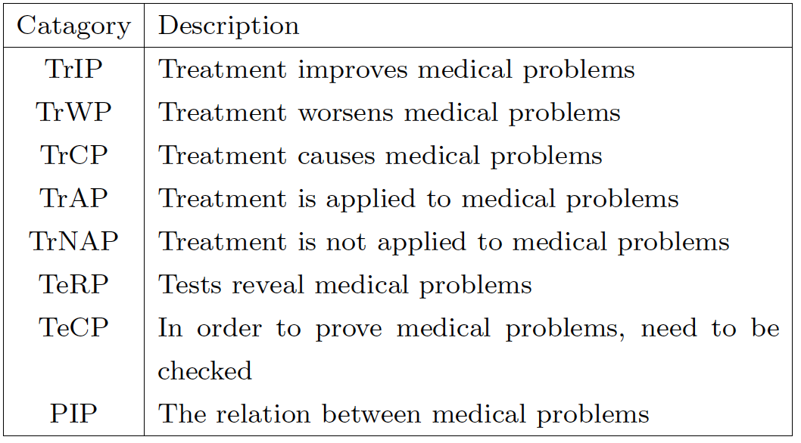
実験（３）
2010 i2b2/va challenge に提供されたデータ
Entity(固有表現)
Relation(関係)
詳細は付録を参考

Slide 12
実験結果(1)
baseline
手法 （データセット） | 固有表現抽出 |  |  | 関係抽出
 | 適合率(%) | 再現率(%) | F値(%) | 適合率(%) | 再現率(%) | F値(%)
Bi-LSTM _{(based)} | 83.98 | 82.87 | 83.42 | 43.26 | 21.28 | 28.53
Bi-LSTM _{(medical)} | 84.28 | 82.36 | 83.31 | 43.22 | 22.35 | 29.46
BERT _{(based)} | 89.91 | 95.32 | 92.53 | 37.17 | 29.73 | 33.04
BERT _{(medical)} | 92.90 | 92.95 | 92.92 | 38.91 | 37.31 | 38.09
BERT _{(medical+clinical)} | 93.95 | 95.01 | 94.30 | 40.77 | 42.11 | 41.43
生物医療
分野のWord2vec
生物医療
分野のBERT
Bi-LSTM_{(based)}: pre-trained GloVe on Wikipedia and Gigaword
Bi-LSTM_{(medical)}: pre-trained Word2vec on PubMed abstracts and PMC
BERT_{(based)} : pre-trained BERT on BooksCorpus and English Wikipedia
BERT_{(medical)} : pre-trained BERT on PubMed abstracts
BERT_{(medical+clinical)}: pre-trained BERT on PubMed abstracts and MIMIC-III (clinical notes)

Slide 13
実験結果（２）
F値
固有表現
エンティティ関係

Slide 14
前回の振り返り
I2b2dataの実験結果
Bi-LSTMとBERTの効果を比較して、BERTに基づいたモデルのほうが精度が高い
BERTの事前トレーニング用のコーパスはカルテデータに関連があればあるほど、精度が上がる
DEIMのコメント
relationを検出時に、subword 単位でrelation発見するのは少し大変かもしれない
関連研究を紹介した
「CharacterBERT: Reconciling ELMo and BERT for Word-Level Open-Vocabulary Representations From Characters」[2]
BERTとの相違点
入力はsubword単位ではなく、char-CNNによる生成した完全な単語である
固有表現抽出タスク
使用するデータ：i2b2
実験結果 : State-of-the-art
[2]El Boukkouri, H., Ferret, O., Lavergne, T., Noji, H., Zweigenbaum, P., & Tsujii, J. I. (2020, December). CharacterBERT: Reconciling ELMo and BERT for Word-Level Open-Vocabulary Representations From Characters. In Proceedings of the 28th International Conference on Computational Linguistics (pp. 6903-6915).

Slide 15
進捗
Character-BERTを実装しつつある
I2b2の実験結果を分析し続く
一対多関係の抽出状況
N2C2 data
「 2018 n2c2 shared task on adverse drug events and medication extraction in electronic health records 」[3]
[3] Henry, S., Buchan, K., Filannino, M., Stubbs, A., & Uzuner, O. (2020). 2018 n2c2 shared task on adverse drug events and medication extraction in electronic health records. Journal of the American Medical Informatics Association, 27(1), 3-12.

Slide 16
N2C2 Challenge
N2C2 challenge(2018 Nation NLP Clinical challenge)[3]
目的
Extract adverse drug events(ADEs) from clinical records and evaluated 3 tasks: concept extraction, relation classification, and end-to-end systems
タスク：
concept extraction
relation classification
end-to-end system
[3] Henry, S., Buchan, K., Filannino, M., Stubbs, A., & Uzuner, O. (2020). 2018 n2c2 shared task on adverse drug events and medication extraction in electronic health records. Journal of the American Medical Informatics Association, 27(1), 3-12.

Slide 17
N2C2 Tasks
concept extraction(固有表現抽出)
Identifying drug names, dosages, durations and other entities.
relation classification(関係分類)
Identifying relations of drugs with ADEs and other entities given gold standard entities
end-to-end system(エンティティ関係抽出)
Identifying relations of drugs with ADEs and other entities on system predicted entities

Slide 18
固有表現
固有表現抽出の９つのカテゴリ
Drug (薬物)
Strength （薬の用量？）
Form （薬の形）
Dosage （一回分の投薬量？）
Frequency （投薬頻度）
Route （薬の使い方）
Duration （薬の持続期間）
Reason （投薬原因）
Adverse drug events (投薬後の副作用)

Slide 19
関係
関係抽出の８つのカテゴリ
Strength-Drug
Form-Drug
Dosage-Drug
Frequency-Drug
Route-Drug
Duration-Drug
Reason-Drug
ADE-Drug

Slide 20
医学的エンティティ関係（カテゴリ1〜2）
カテゴリ1:Strength-Drug
The patient suffers from steroid-induced hyperglycemia. Patient prescribed 1 x 20mg prednisone tablet daily for 5 days.
Strength-Drug relation : 20 mg → Prednisone
カテゴリ2：Dosage-Drug
The patient suffers from steroid-induced hyperglycemia. Patient prescribed 1 x 20mg prednisone tablet daily for 5 days.
Dosage-Drug relation : 1 → Prednisone

Slide 21
医学的エンティティ関係（カテゴリ3〜4）
カテゴリ3：Duration-Drug
The patient suffers from steroid-induced hyperglycemia. Patient prescribed 1 x 20mg prednisone tablet daily for 5 days.
Duration-Drug relation : 5 days → Prednisone
カテゴリ4：Frequency-Drug
The patient suffers from steroid-induced hyperglycemia. Patient prescribed 1 x 20mg prednisone tablet daily for 5 days.
Frequency-Drug relation : daily → Prednisone

Slide 22
医学的エンティティ関係（カテゴリ5〜6）
カテゴリ5：Form-Drug
The patient suffers from steroid-induced hyperglycemia. Patient prescribed 1 x 20mg prednisone tablet daily for 5 days.
Form-Drug relation : tablet → Prednisone
カテゴリ6：Route-Drug
Patient received 100 Units/kg IV heparin sodium injection for treatment of deep vein thrombosis.
Route-Drug relation : injection → heparin

Slide 23
医学的エンティティ関係（カテゴリ7〜8）
カテゴリ7：Reason-Drug
Patient received 100 Units/kg IV heparin sodium injection for treatment of deep vein thrombosis
Reason-Drug relation : deep vein thrombosis → heparin sodium
カテゴリ8：ADEs-Drug
Patient is experiencing muscle pain, secondary to statin therapy for coronary artery disease.
ADEs-Drug relation : muscle pain → statin

Slide 24
N2C2 データ(1)
データ量
303件の訓練レポート
合わせて11307文がある
202件のテストレポート
合わせて7310文がある
Source
The data for this shared task consisted of 505 discharge summaries drawn from the MIMIC-III (Medical Information Mart for Intensive Care-III) clinical care database

Slide 25
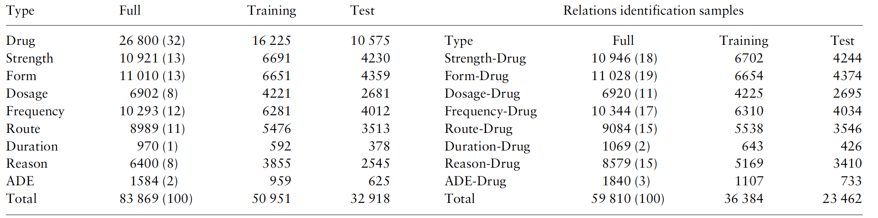
N2C2 データ(2)

Slide 26
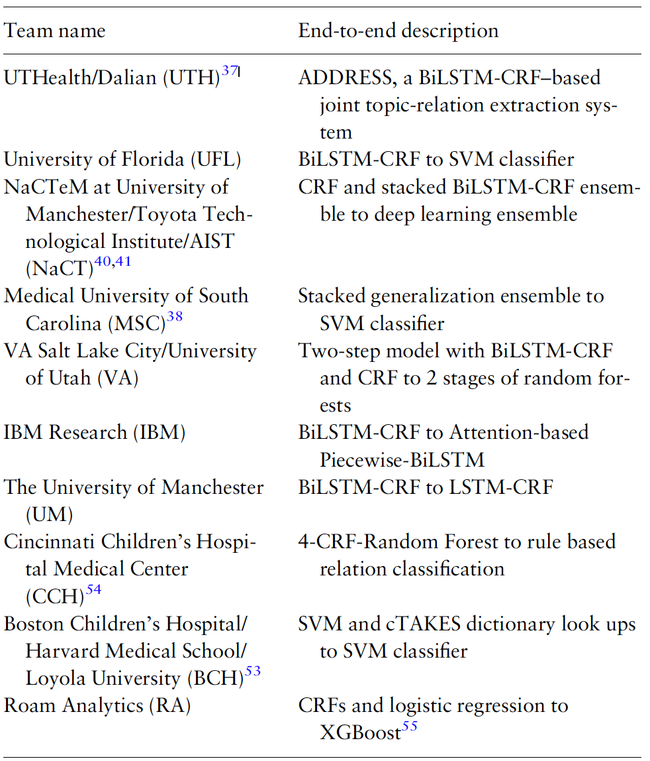
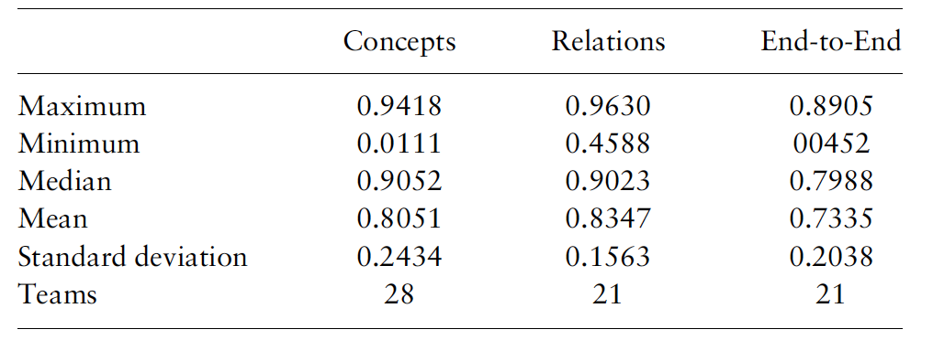
End-to-end system
Joint methodsが使用され
参加チームの情報
提案手法
実験結果

Slide 27
n2c2 VS i2b2
 | i2b2 |  | n2c2
 | Train | Test(+dev) | Train | Test
Reports(件) | 256 | 170 | 303 | 202
文（sentences） | 3326 | 1696 | 11307 | 7310
固有表現(samples) | 30899 | 16525 | 50951 | 32918
固有表現カテゴリ | 3 |  | 9
関係(samples) | 6236 | 3120 | 36384 | 23462
関係カテゴリ | 8 |  | 8

Slide 28
今後の課題
i2b2の実験結果を分析し続く
n2c2データを自分の研究に応用する
Character-BERTを実装し続く

Slide 29
付録一
実験データi2b2
医学的エンティティ関係
8つカテゴリー

Slide 30
医学的エンティティ関係（カテゴリ１〜3）
Medical problem and treatment(医療問題と治療法)
カテゴリ１：Treatment improves medical problem(TrIP)
Infection resolved with antibiotic courseHypertension was controlled on hydrochlorothiazide
カテゴリ2：Treatment worsens medical problem(TrWP)
Culture taken from the lumbar drain showed Staphylococcus aureus resistant to Nafcillin
カテゴリ3： Treatment causes medical problem(TrCP)
Hypothyroidism following near total thyroidectomy

Slide 31
医学的エンティティ関係（カテゴリ4〜5）
（続き） medical problem and Treatment (医療問題と治療法)
カテゴリ4： Treatment is administered for medical problem(TrAP)
Antibiotic therapy for presumed right forearm phlebitis
カテゴリ5： Treatment is not administered because of medical problem(TrNAP)
Relafen which is contra-indicated because of ulcers

Slide 32
医学的エンティティ関係（カテゴリ6〜8）
Test relations with medical problem(検査と医療問題)
カテゴリ6： Test reveals medical problem(TeRP)
An abdominal ultrasound was performed showing no stones
カテゴリ7： Test conducted to investigate medical problem(TeCP)
Chest x-ray done to rule out pneumonia
Medical problem relations with other medical problems(医療問題とほかの医療問題)
カテゴリ8： Medical problem indicates medical problem(PIP)
A history of noninsulin dependent diabetes mellitus, now presenting with acute blurry vision on the left side

Slide 33
付録二
実験データn2c2
医学的エンティティ関係
8つカテゴリー

